Slide 1

教材版本：人教版五年级语文课本下册
录课单元：第八单元
28*彩色的非洲
执教教师：潘广平

Slide 2
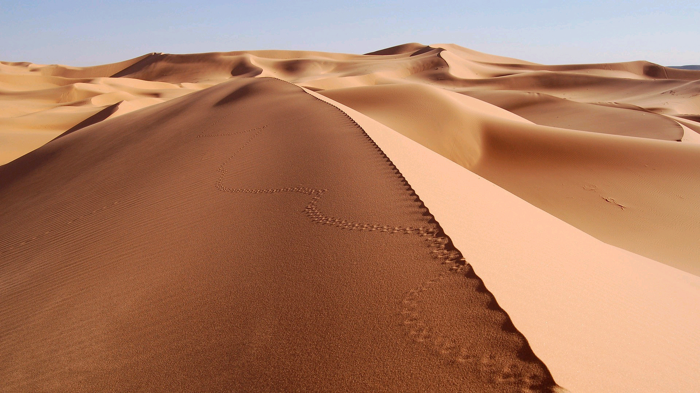
撒哈拉沙漠

Slide 3
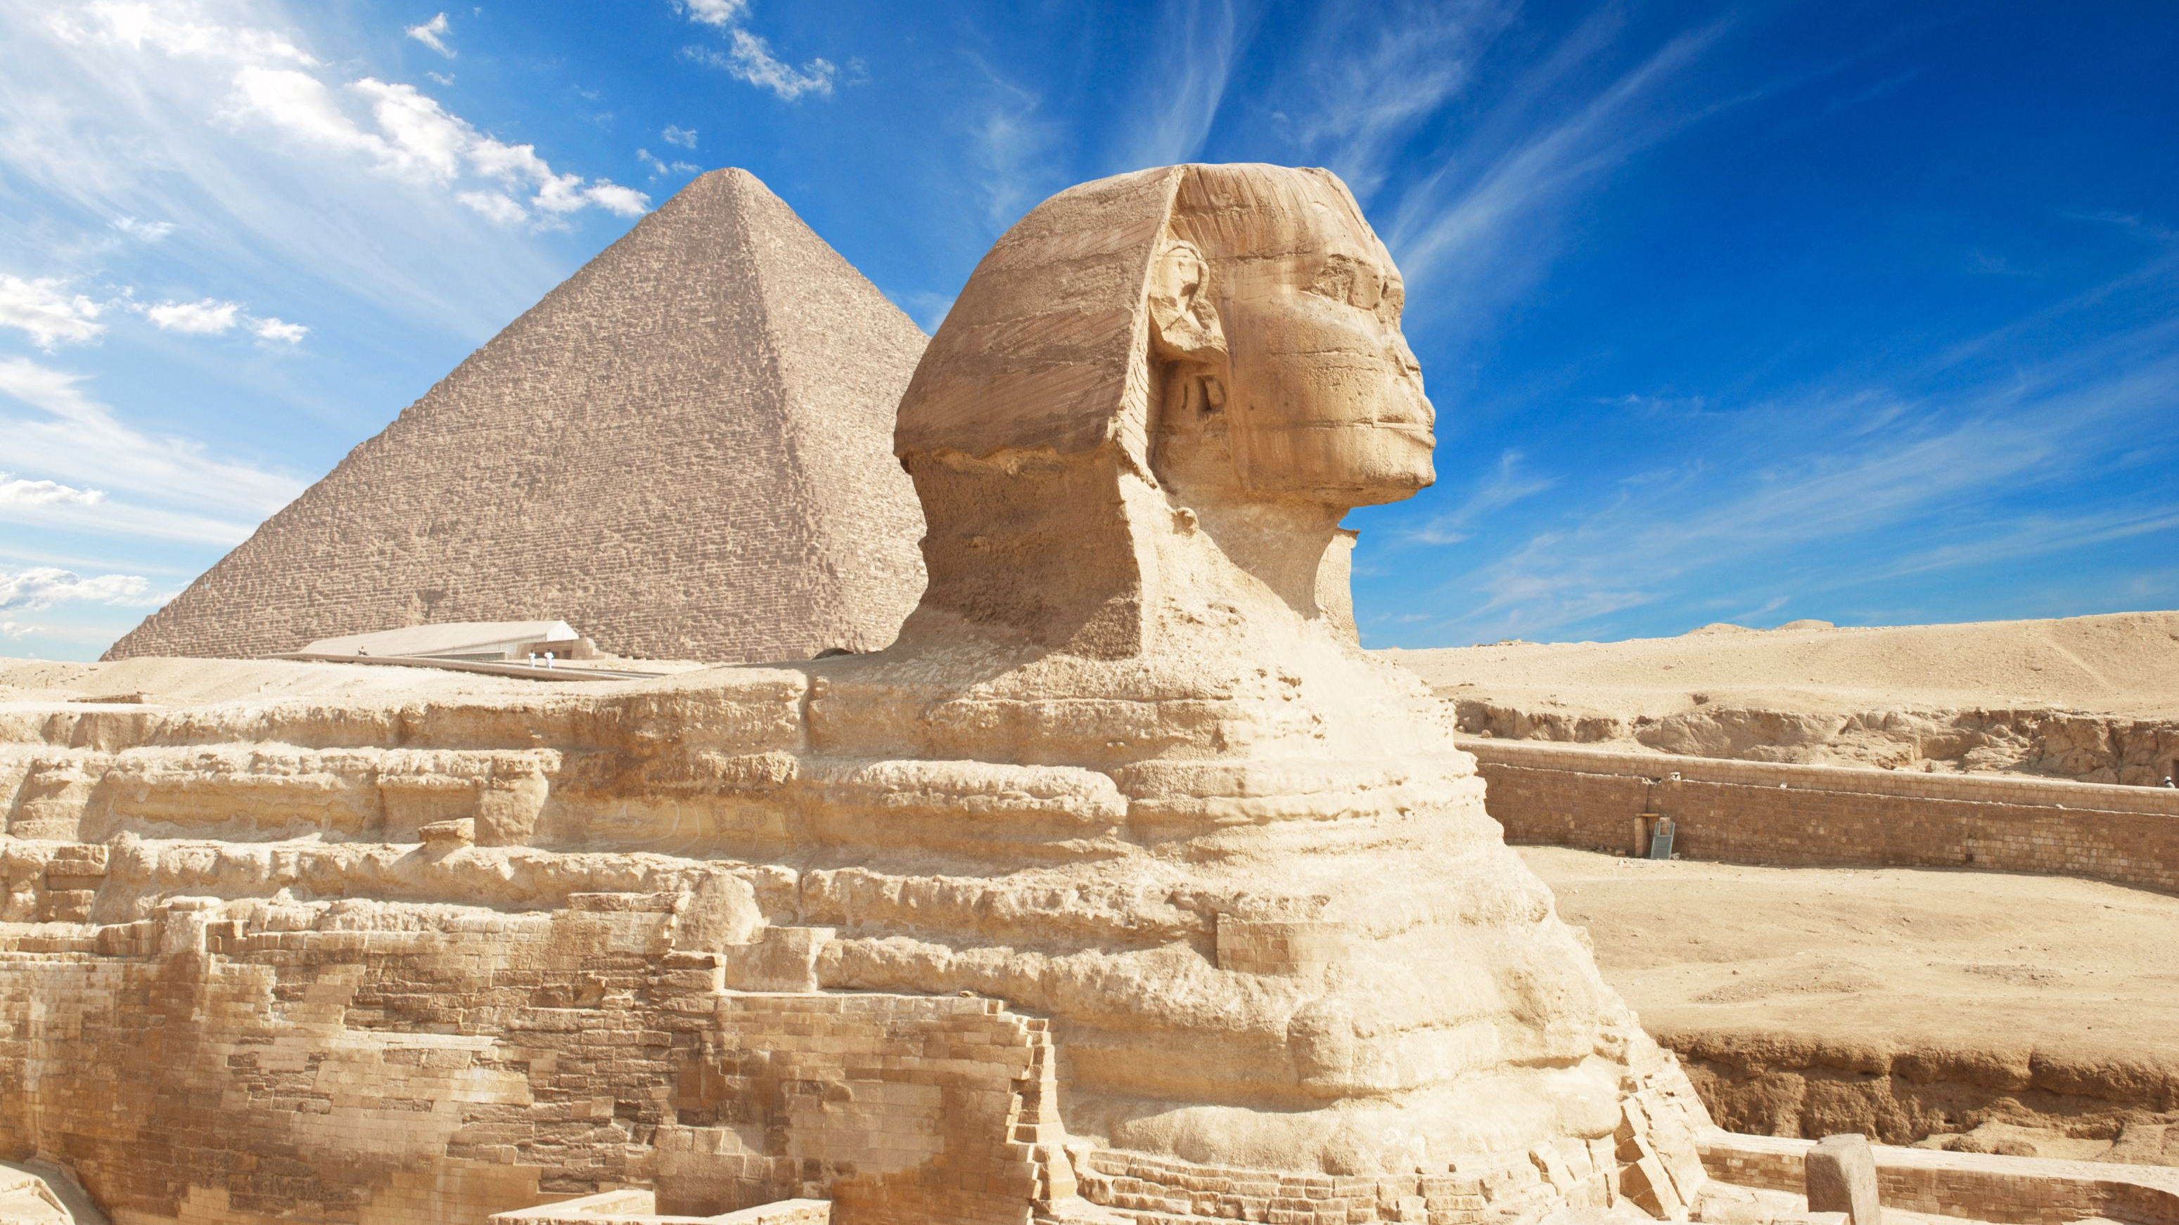
埃及金字塔

Slide 4
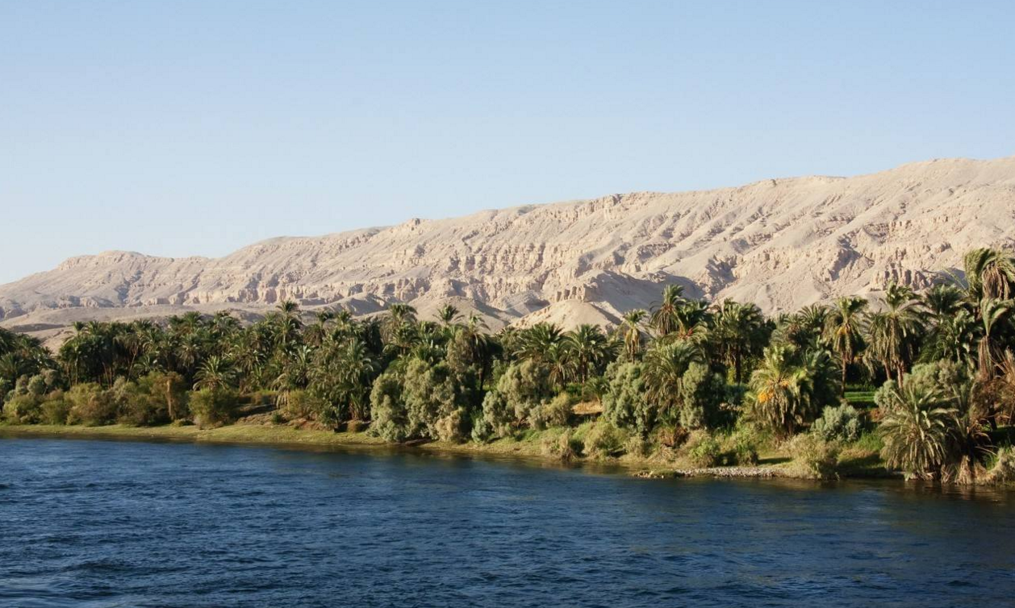
尼罗河

Slide 5
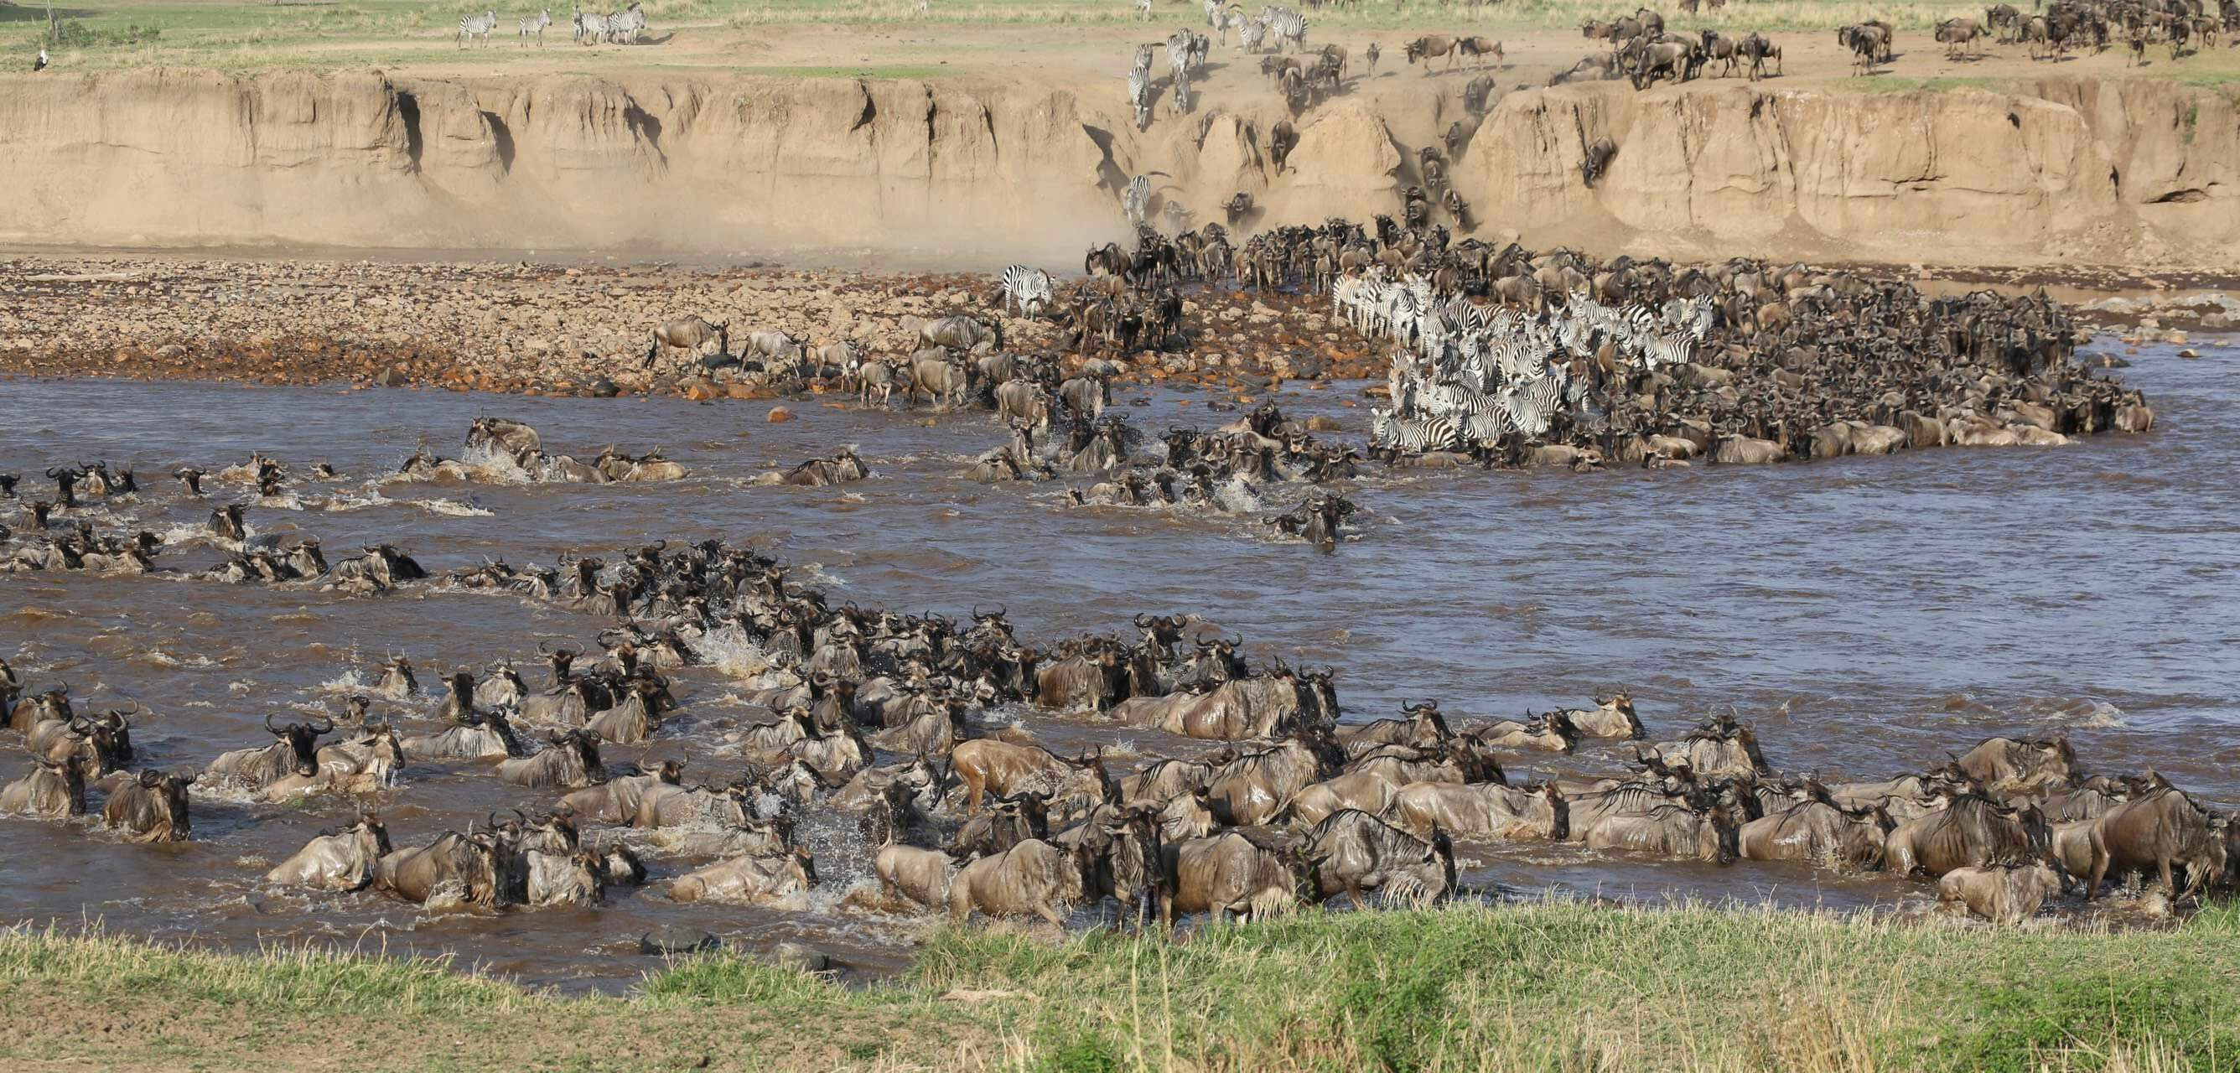
马赛马拉国家公园

Slide 6

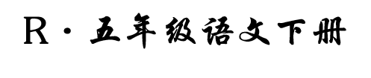
28* 彩色的非洲

Slide 7
非洲：全称是“阿非利加洲”，意思是阳光灼热的地方。非洲位于亚洲的西南部，东临印度洋，西濒大西洋，北隔地中海和直布罗陀海峡同欧洲相望。非洲的沙漠面积约占全洲面积的1/3，是沙漠面积最大的洲。

Slide 8


字词学习
状元成才路
lán
chì
pèi
shuò
状元成才路
色彩斑斓 炽热 充沛 硕大 火炬 巨蟒 渗透 旺盛 聆听 木薯 沙瓤 强悍 粗犷 篝火
色彩斑斓 炽热 充沛 硕大 火炬 巨蟒 渗透 旺盛 聆听 木薯 沙瓤 强悍 粗犷 篝火
状元成才路
状元成才路
状元成才路
状元成才路
状元成才路
状元成才路
状元成才路
状元成才路
状元成才路
状元成才路
状元成才路
状元成才路
状元成才路
状元成才路
状元成才路
状元成才路
状元成才路
状元成才路
状元成才路
状元成才路
状元成才路
状元成才路
状元成才路
状元成才路
状元成才路
状元成才路
状元成才路
状元成才路
状元成才路
状元成才路
状元成才路
状元成才路
状元成才路
状元成才路
状元成才路
jù
mǎnɡ
shèn
状元成才路
wànɡ
línɡ
状元成才路
状元成才路
状元成才路
状元成才路
状元成才路
状元成才路
状元成才路
状元成才路
状元成才路
状元成才路
状元成才路
状元成才路
状元成才路
状元成才路
状元成才路
状元成才路
状元成才路
状元成才路
状元成才路
状元成才路
状元成才路
状元成才路
状元成才路
状元成才路
状元成才路
状元成才路
状元成才路
状元成才路
状元成才路
状元成才路
状元成才路
状元成才路
状元成才路
shǔ
ránɡ
状元成才路
hàn
ɡuǎnɡ
ɡōu
状元成才路
状元成才路
状元成才路
状元成才路
状元成才路
状元成才路
状元成才路
状元成才路
状元成才路
状元成才路
状元成才路
状元成才路
状元成才路
状元成才路
状元成才路
状元成才路
状元成才路
状元成才路
状元成才路
状元成才路
状元成才路
状元成才路
状元成才路
状元成才路
状元成才路
状元成才路
状元成才路
状元成才路

Slide 9
选一选
A.天穹 B.高擎 C.妙不可言 D.含情脉脉 E.沙拉 F.粗犷 G.篝火
状元成才路
状元成才路
状元成才路
状元成才路
状元成才路
状元成才路
状元成才路
状元成才路
状元成才路
状元成才路
状元成才路
状元成才路
状元成才路
状元成才路
状元成才路
状元成才路
状元成才路
状元成才路
状元成才路
状元成才路
状元成才路
状元成才路
状元成才路
状元成才路
状元成才路
状元成才路
状元成才路
状元成才路
状元成才路
状元成才路
1.美妙得无法用语言形容。（ ） 2.豪放、豪壮。（ ） 3.在空旷处或野外架木柴、树枝燃烧的火堆。（ ） 4.天空。（ ） 5.西餐中的一种凉拌菜。（ ） 6.高高举着，托起。（ ） 7.眼神传达或内心怀着情谊。（ ）
状元成才路
状元成才路
状元成才路
C
状元成才路
状元成才路
状元成才路
状元成才路
状元成才路
状元成才路
状元成才路
状元成才路
状元成才路
状元成才路
状元成才路
状元成才路
状元成才路
状元成才路
状元成才路
状元成才路
F
状元成才路
状元成才路
状元成才路
状元成才路
状元成才路
状元成才路
状元成才路
状元成才路
状元成才路
状元成才路
状元成才路
状元成才路
状元成才路
状元成才路
状元成才路
G
状元成才路
A
状元成才路
状元成才路
状元成才路
状元成才路
状元成才路
状元成才路
状元成才路
状元成才路
状元成才路
状元成才路
状元成才路
状元成才路
状元成才路
状元成才路
状元成才路
状元成才路
状元成才路
E
状元成才路
状元成才路
状元成才路
状元成才路
状元成才路
状元成才路
状元成才路
状元成才路
状元成才路
状元成才路
状元成才路
状元成才路
状元成才路
状元成才路
状元成才路
状元成才路
状元成才路
状元成才路
B
D

Slide 10
整体感知
听朗读，分小组概括每部分大意。
第一部分（1）：总写非洲是个色彩斑斓的世界。
第二部分（2-7）：从骄阳蓝天、花草树木、动物世界、日常生活以及艺术风采等方面写七彩的非洲。
第三部分（8）：首尾照应，写非洲是个多姿多彩的世界。

Slide 11
课文解读
非洲真是一个色彩斑斓的世界啊！
开篇点题，直接抒发了作者对非洲风情文化的赞美之情。

Slide 12

默读第3自然段，填一填（结合第2自然段）：
作为彩色之源的赤道骄阳，是那么炽热、那么明亮。金灿灿的阳光，映照得天空格外的蓝，好似透明的蓝宝石……蔚蓝的天和湛蓝的海，在地平线上交汇，你会觉得非洲的蓝天似乎离我们更近些。
状元成才路
状元成才路
状元成才路
状元成才路
状元成才路
状元成才路
状元成才路
状元成才路
状元成才路
状元成才路
状元成才路
状元成才路
状元成才路
状元成才路
状元成才路
状元成才路
状元成才路
状元成才路
状元成才路
状元成才路
状元成才路
状元成才路
状元成才路
状元成才路
状元成才路
状元成才路
状元成才路
状元成才路
状元成才路
状元成才路
状元成才路
状元成才路
状元成才路
状元成才路
状元成才路
状元成才路
状元成才路
状元成才路
状元成才路
状元成才路
状元成才路
状元成才路
状元成才路
状元成才路
状元成才路
状元成才路
状元成才路
状元成才路
状元成才路
状元成才路
状元成才路
状元成才路
状元成才路
状元成才路
状元成才路
状元成才路
状元成才路
状元成才路
状元成才路
状元成才路
状元成才路
状元成才路
状元成才路
状元成才路
状元成才路
状元成才路
状元成才路
状元成才路
状元成才路
状元成才路
状元成才路
状元成才路
状元成才路
状元成才路
状元成才路
状元成才路
状元成才路
状元成才路
状元成才路
状元成才路
状元成才路
状元成才路
状元成才路
状元成才路
状元成才路
状元成才路
状元成才路
状元成才路
状元成才路
状元成才路
状元成才路
状元成才路
状元成才路
状元成才路
状元成才路
状元成才路
状元成才路
状元成才路
状元成才路
状元成才路
骄阳蓝天
非洲的_____________是彩色的。

Slide 13
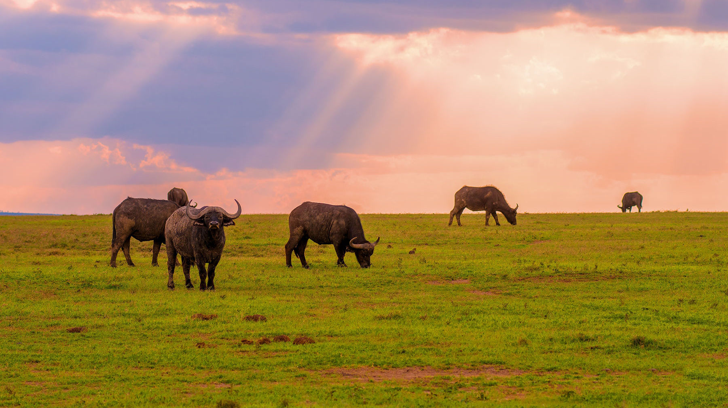
小组合作
读课文4-5自然段，简要概括：
植物世界
____________
非洲的
是彩色的
动物世界
____________

Slide 14
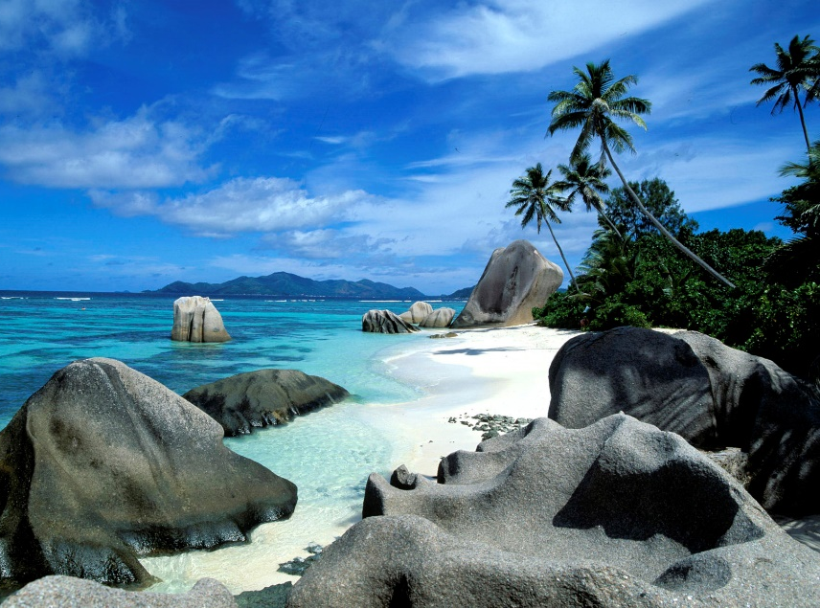
植物世界是彩色的：
充沛的阳光和雨水，使得除了沙漠之外的非洲大地，繁花似锦，绿海荡波，满眼是绿色，处处是花海。

Slide 15
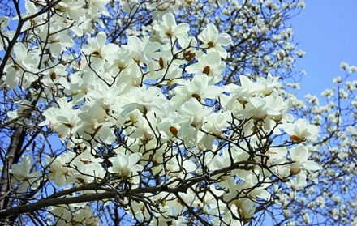
芒果树开的是星星点点的白花，仙人树开的是金灿灿的黄花，玉兰树高擎着白色或白里透青的玉杯，火焰树绽开的花朵比绿叶还多，像天空的云霞，像燃烧的火炬。
花的颜色艳丽，形态各异。

Slide 16
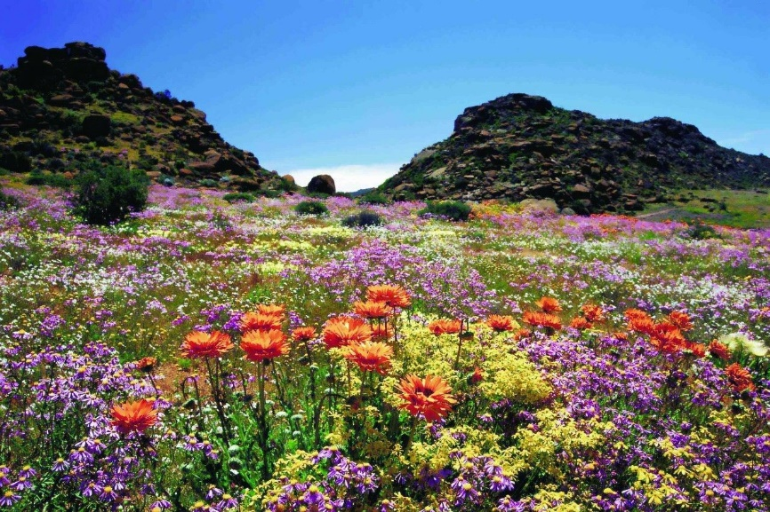
到了开花季节，一条条街道，都成了彩色的长河。人在街上走，就像置身于花海深处。
状元成才路
状元成才路
状元成才路
状元成才路
状元成才路
状元成才路
状元成才路
状元成才路
状元成才路
状元成才路
状元成才路
状元成才路
状元成才路
状元成才路
状元成才路
状元成才路
状元成才路
状元成才路
状元成才路
状元成才路
状元成才路
状元成才路
状元成才路
状元成才路
状元成才路
状元成才路
状元成才路
状元成才路
状元成才路
比喻
状元成才路
状元成才路
状元成才路
状元成才路
状元成才路
状元成才路
状元成才路
状元成才路
状元成才路
状元成才路
状元成才路
状元成才路
状元成才路
状元成才路
状元成才路
状元成才路
状元成才路
状元成才路
状元成才路
状元成才路
状元成才路
状元成才路
把“行人”比喻成“花海。”通感，动感和嗅觉、视觉结合。
状元成才路
状元成才路
状元成才路
状元成才路
状元成才路
状元成才路
状元成才路
状元成才路
状元成才路
状元成才路
状元成才路
状元成才路
状元成才路
状元成才路
状元成才路
状元成才路
状元成才路
状元成才路
状元成才路
状元成才路
状元成才路
状元成才路
状元成才路
状元成才路
状元成才路
状元成才路
状元成才路
状元成才路
状元成才路
状元成才路
状元成才路
状元成才路
状元成才路
状元成才路
状元成才路
状元成才路
状元成才路
状元成才路
状元成才路
状元成才路
状元成才路
状元成才路
状元成才路
状元成才路
状元成才路
状元成才路
状元成才路
状元成才路
状元成才路

Slide 17
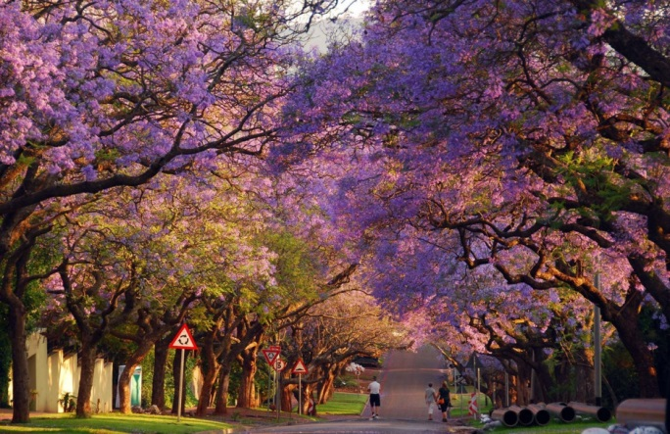
还有一种叫做花树的树，更是妙不可言，远远望去，树上像是开满五彩缤纷的花，非常壮观。走近一看，却是满树的彩叶，紫的、黄的、绿的、红的，好似含情脉脉的少女，向人们频频点头。
由远及近，细致地描写了花树的五彩缤纷和异常艳丽。

Slide 18
动物世界是彩色的：
在扎伊尔维龙加天然动物园里，有七彩的巨蟒、黑白相间的斑马，有数不清的红羽鸟、各种颜色交织的五彩鸟，有美丽温顺的梅花鹿，更有非洲雄狮、河马、金钱豹和象群。
这些动物有什么共同特点？
颜色鲜明突出

Slide 19
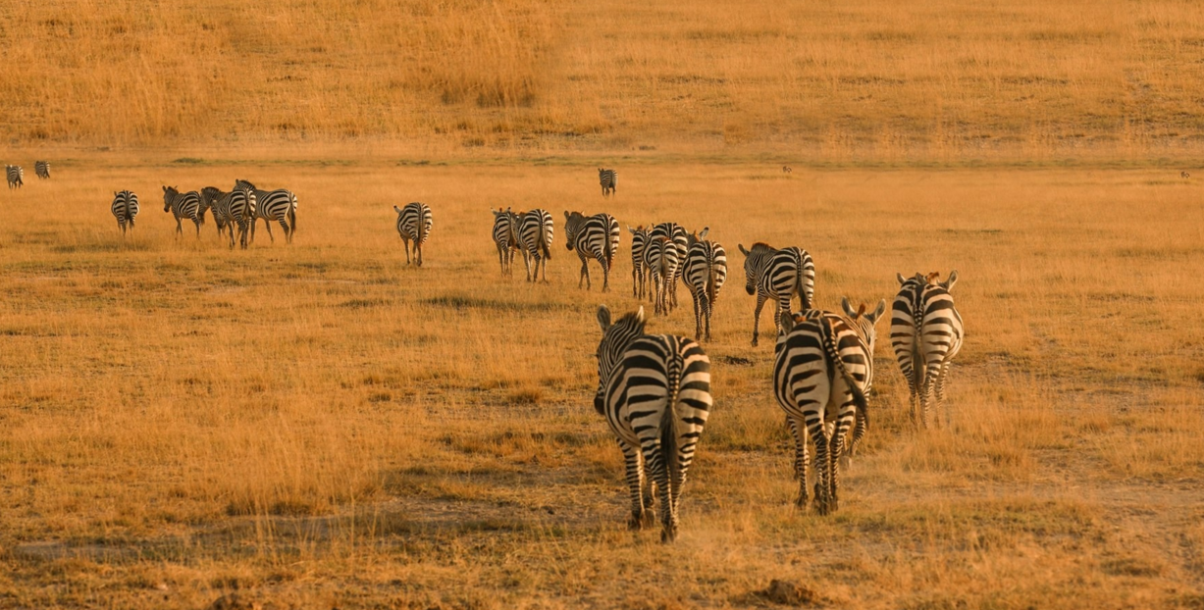
斑马

Slide 20
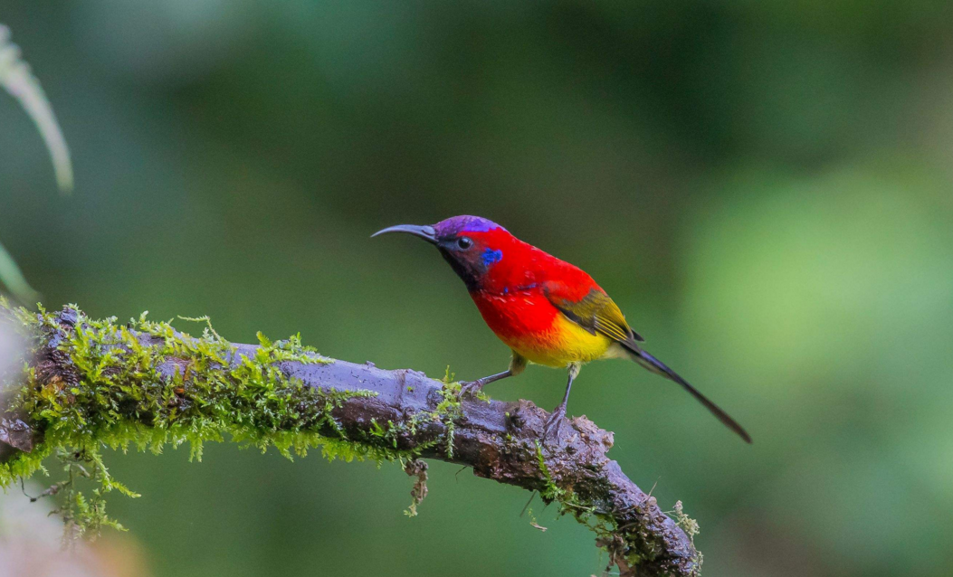
红羽鸟

Slide 21
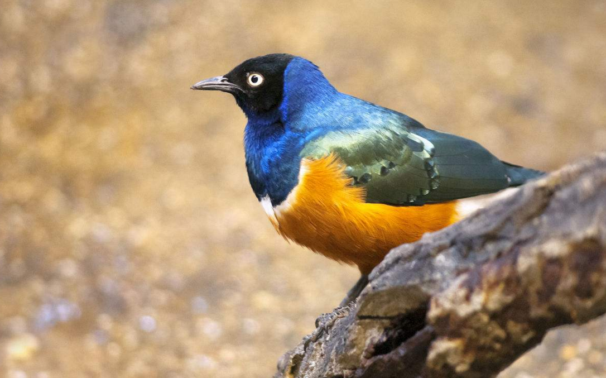
五彩鸟

Slide 22
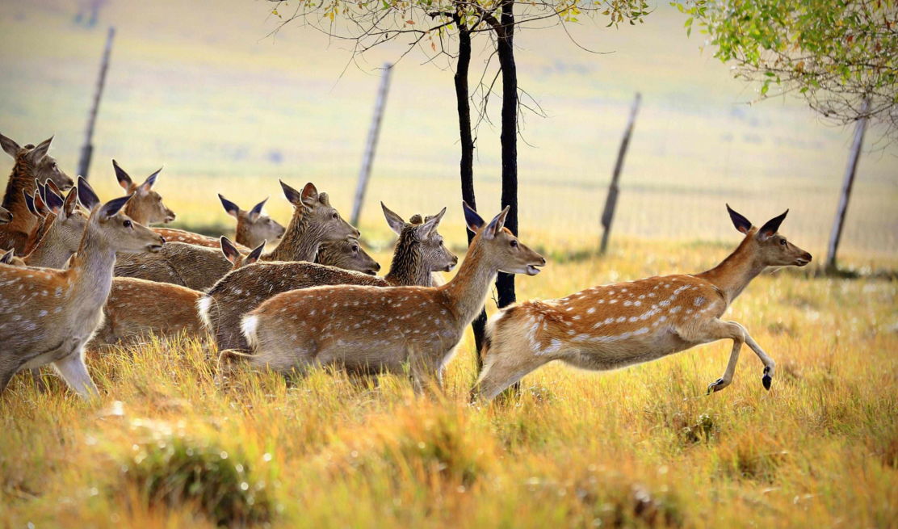
梅花鹿

Slide 23
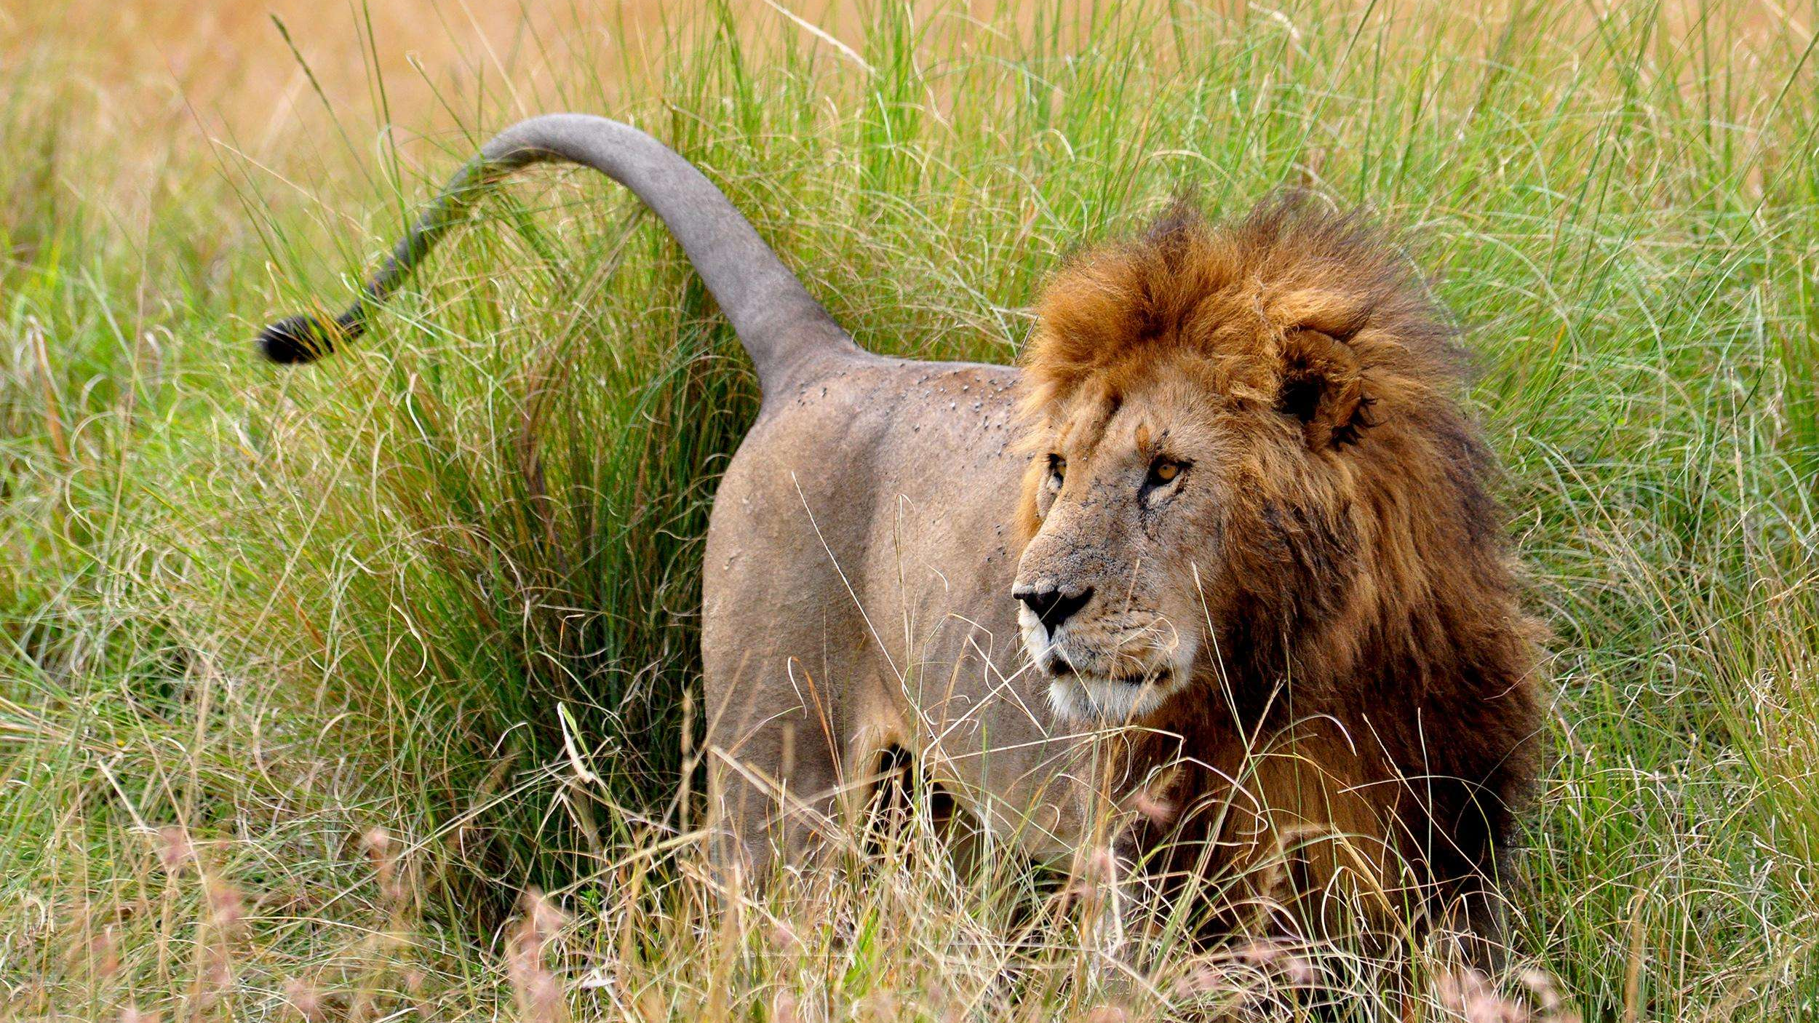
非洲雄狮

Slide 24
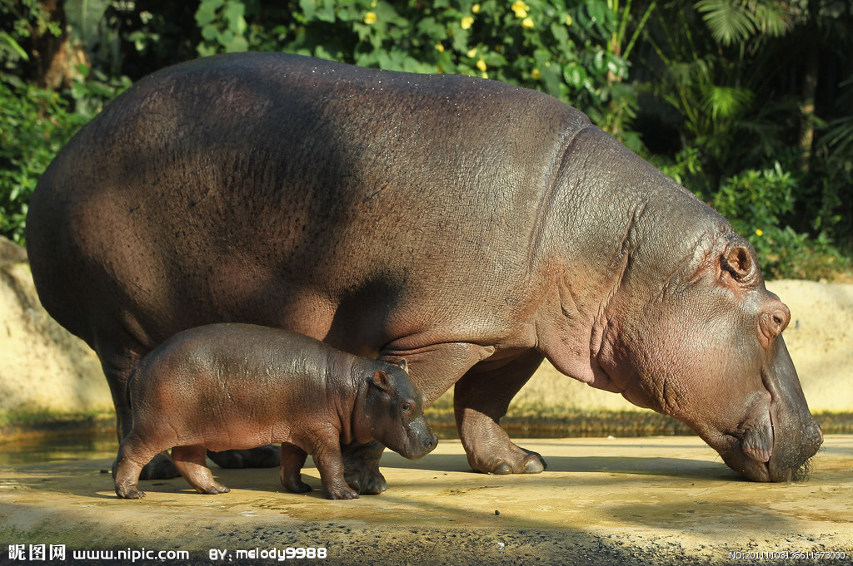
河马

Slide 25
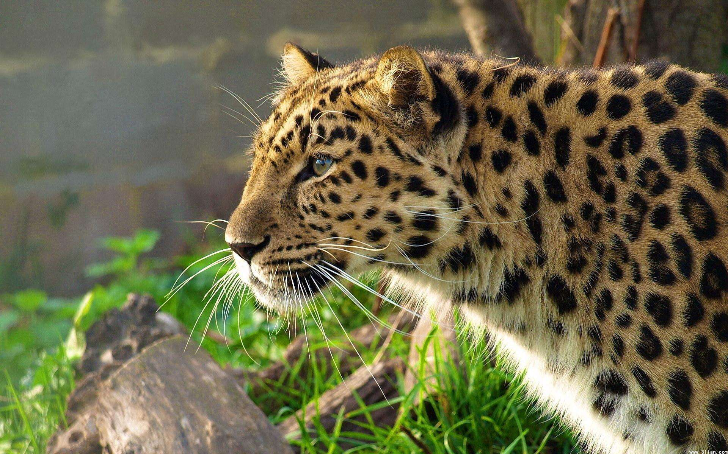
金钱豹

Slide 26
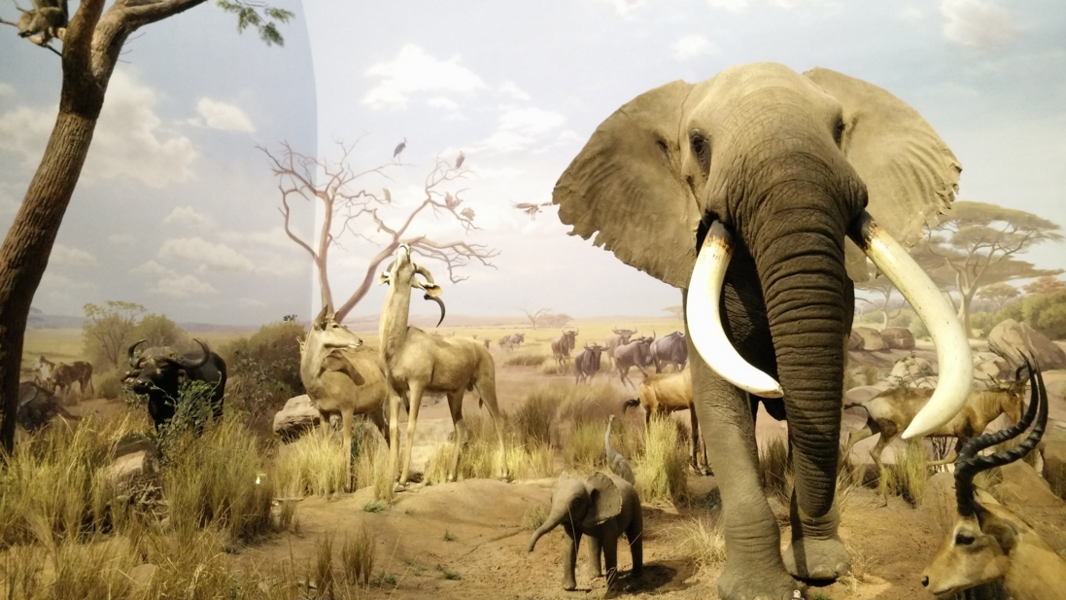
大象

Slide 27
你若到盛产蝴蝶的刚果奥旺多省，置身于五彩缤纷的蝴蝶世界，细细聆听这彩色小天使飞翔的轻微音韵，简直如同步入仙境。
比喻、联想
写出了蝴蝶飞翔时的动态美，以及置身其中的感受，令人产生无尽遐想。

Slide 28
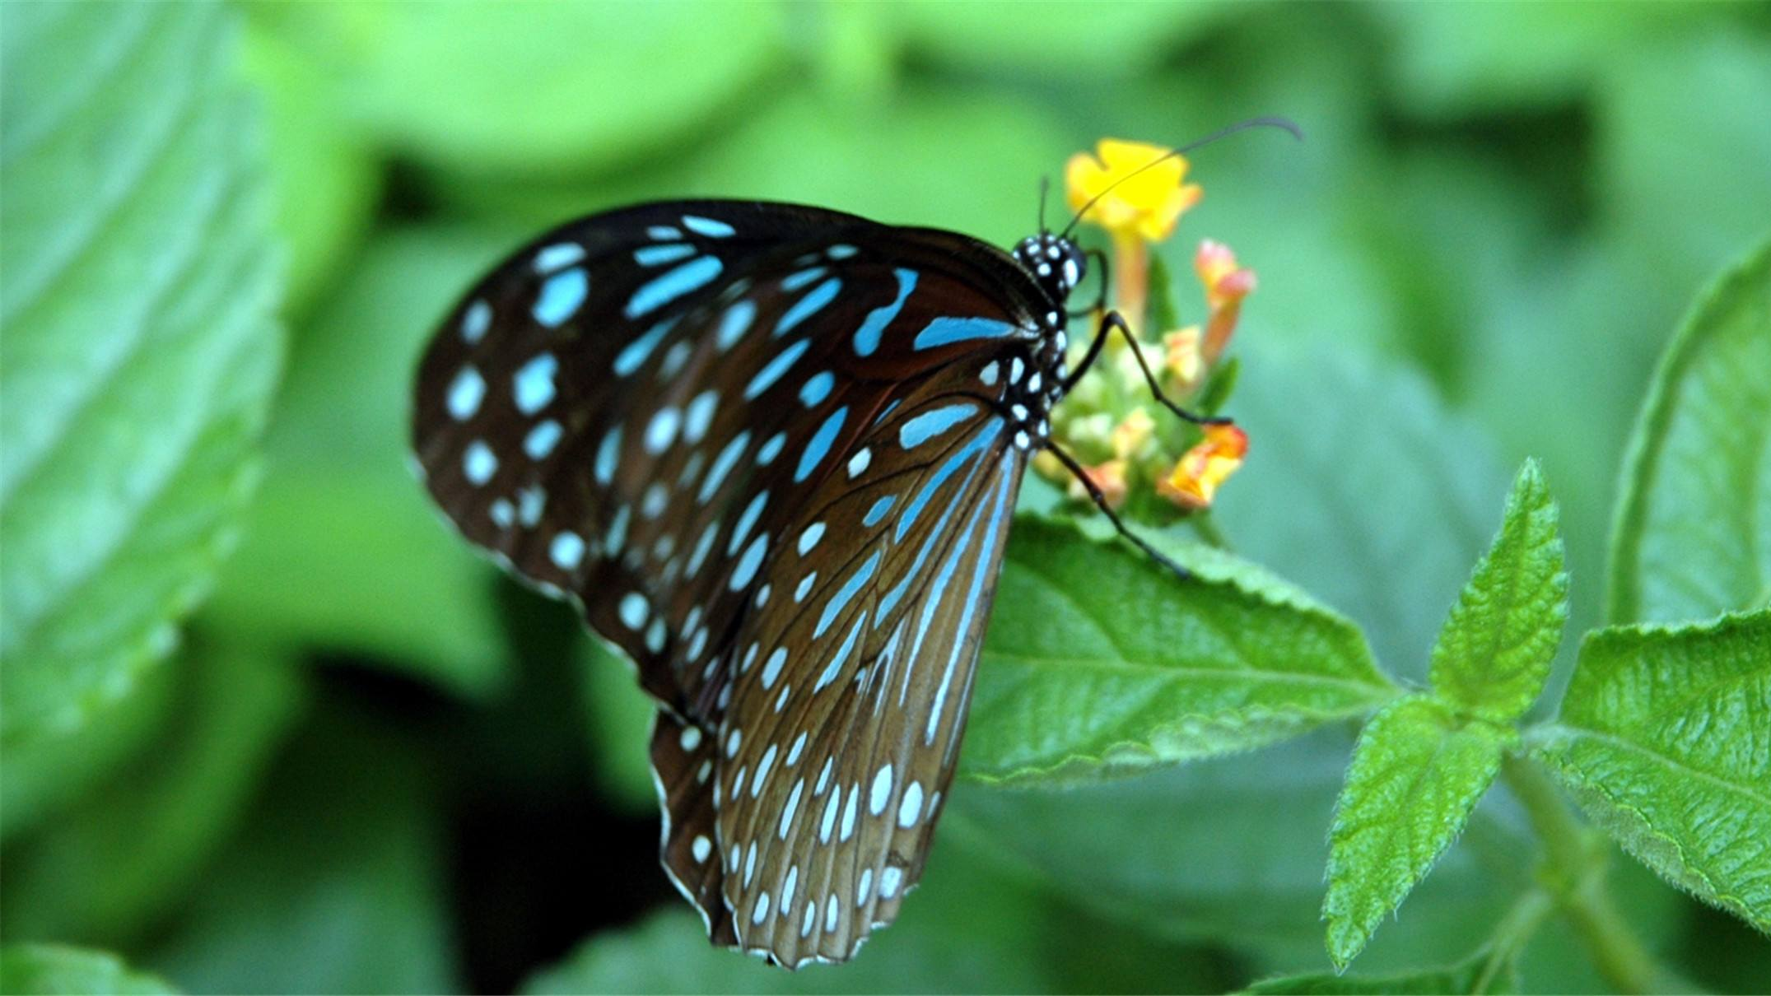
蝴蝶

Slide 29
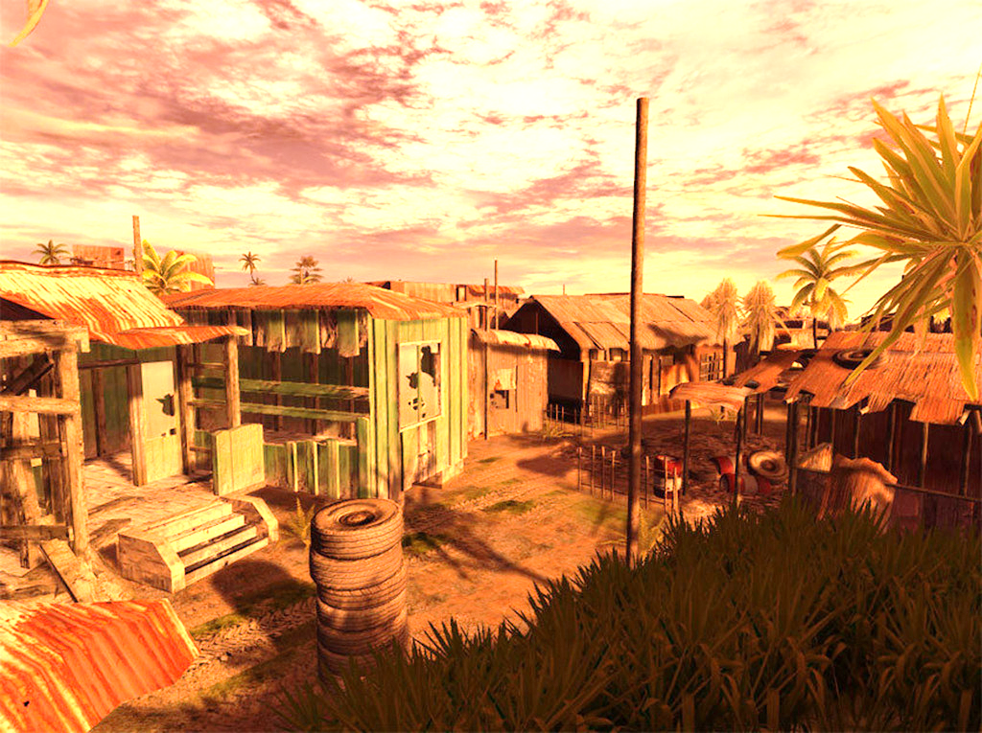
小组合作
读课文6-7自然段，简要概括：
日常生活
____________
非洲的
是彩色的
艺术
____________

Slide 30
非洲人的日常生活是彩色的：
状元成才路
状元成才路
状元成才路
状元成才路
状元成才路
状元成才路
状元成才路
状元成才路
状元成才路
状元成才路
状元成才路
状元成才路
状元成才路
状元成才路
状元成才路
状元成才路
状元成才路
状元成才路
状元成才路
服装：不管男女老少都喜欢穿花衣服。
状元成才路
状元成才路
状元成才路
状元成才路
状元成才路
状元成才路
状元成才路
状元成才路
状元成才路
状元成才路
状元成才路
状元成才路
状元成才路
状元成才路
状元成才路
状元成才路
状元成才路
状元成才路
状元成才路
状元成才路
状元成才路
状元成才路
状元成才路
状元成才路
状元成才路
状元成才路
状元成才路
状元成才路
食物：无论贫富都是彩色的。
状元成才路
状元成才路
状元成才路
状元成才路
状元成才路
状元成才路
状元成才路
状元成才路
状元成才路
状元成才路
状元成才路
状元成才路
状元成才路
状元成才路
状元成才路
状元成才路
状元成才路
状元成才路
状元成才路
状元成才路
状元成才路
状元成才路
状元成才路
状元成才路
状元成才路
住房：宾馆的房内房外都是五颜六色的。
状元成才路
状元成才路
状元成才路
状元成才路
状元成才路
状元成才路
状元成才路
状元成才路
状元成才路
状元成才路
状元成才路
状元成才路
状元成才路
状元成才路
状元成才路
状元成才路
状元成才路
状元成才路
状元成才路
状元成才路
状元成才路
状元成才路
状元成才路
状元成才路
状元成才路
状元成才路
状元成才路
状元成才路

Slide 31
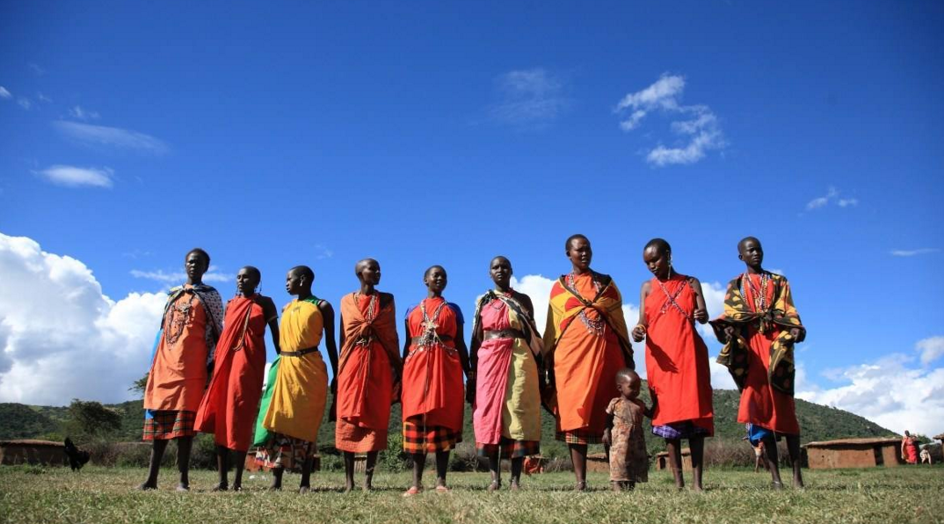
服装

Slide 32
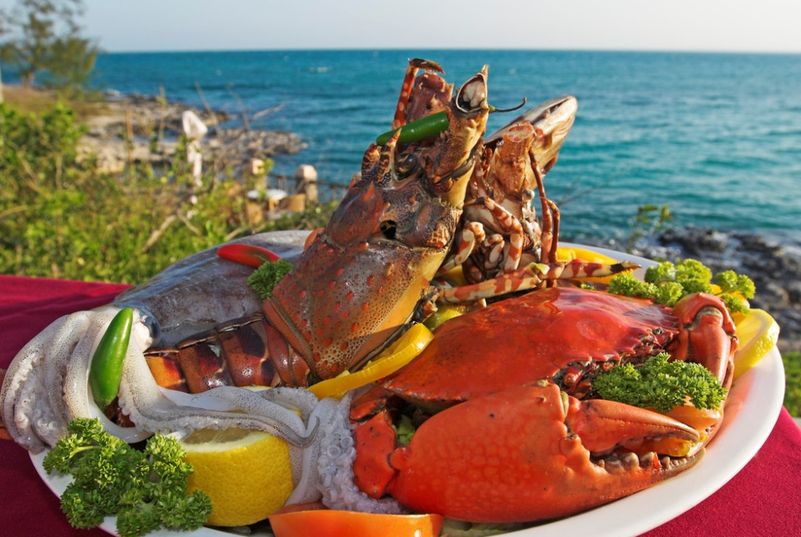
食物

Slide 33
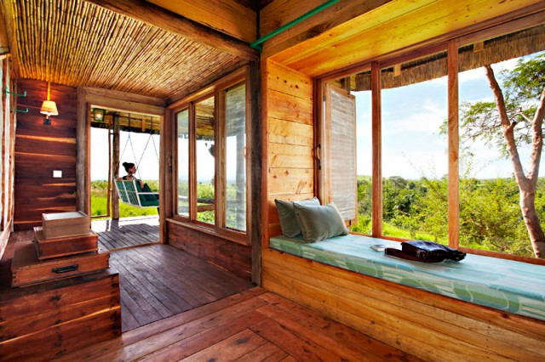
住房

Slide 34
非洲的艺术是彩色的：
状元成才路
状元成才路
状元成才路
状元成才路
状元成才路
状元成才路
状元成才路
状元成才路
状元成才路
状元成才路
状元成才路
状元成才路
状元成才路
状元成才路
状元成才路
状元成才路
状元成才路
状元成才路
状元成才路
状元成才路
状元成才路
状元成才路
状元成才路
状元成才路
状元成才路
状元成才路
状元成才路
绘画是彩色的；
工艺品是彩色的；
音乐、舞蹈更是彩色的。
状元成才路
状元成才路
状元成才路
状元成才路
状元成才路
状元成才路
状元成才路
状元成才路
状元成才路
状元成才路
状元成才路
状元成才路
状元成才路
状元成才路
状元成才路
状元成才路
状元成才路
状元成才路
状元成才路
状元成才路
状元成才路
状元成才路
状元成才路
状元成才路
状元成才路
状元成才路
状元成才路
状元成才路
状元成才路
状元成才路
状元成才路
状元成才路
状元成才路
状元成才路
状元成才路
状元成才路
状元成才路
状元成才路
状元成才路
状元成才路
状元成才路
状元成才路
状元成才路
状元成才路
状元成才路
状元成才路
状元成才路
状元成才路
状元成才路
状元成才路
状元成才路
状元成才路
状元成才路
状元成才路
状元成才路
状元成才路
状元成才路
状元成才路
状元成才路
状元成才路
状元成才路
状元成才路
状元成才路
状元成才路
状元成才路
状元成才路
状元成才路
状元成才路
状元成才路
状元成才路
状元成才路
状元成才路
状元成才路

Slide 35
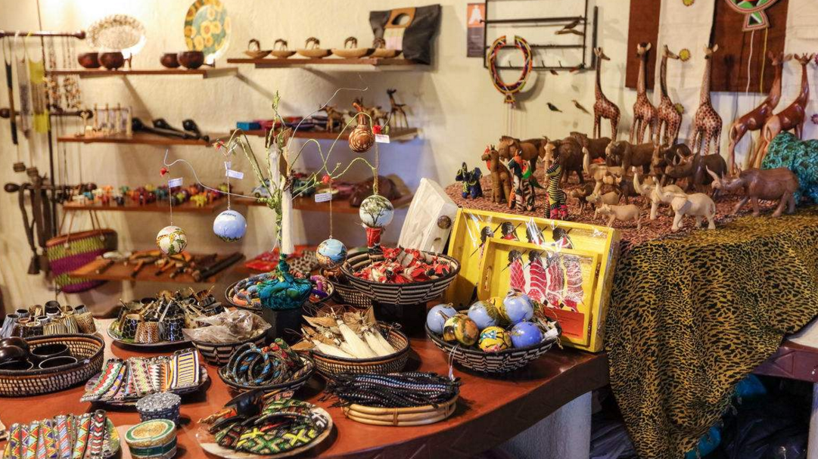
工艺品

Slide 36
啊，非洲，好一个多姿多彩的世界！
非洲真是一个色彩斑斓的世界啊！
总结全文，照应开头，呼应文题。
直接抒发作者的赞美之情。

Slide 37
课堂小结
非洲在很多人眼中曾是沙漠、荒凉和贫穷的代名词，可在作者的笔下，非洲是那样的多姿多彩，让我们试着去了解非洲，用不同的眼光去发现那里的美吧。

Slide 38
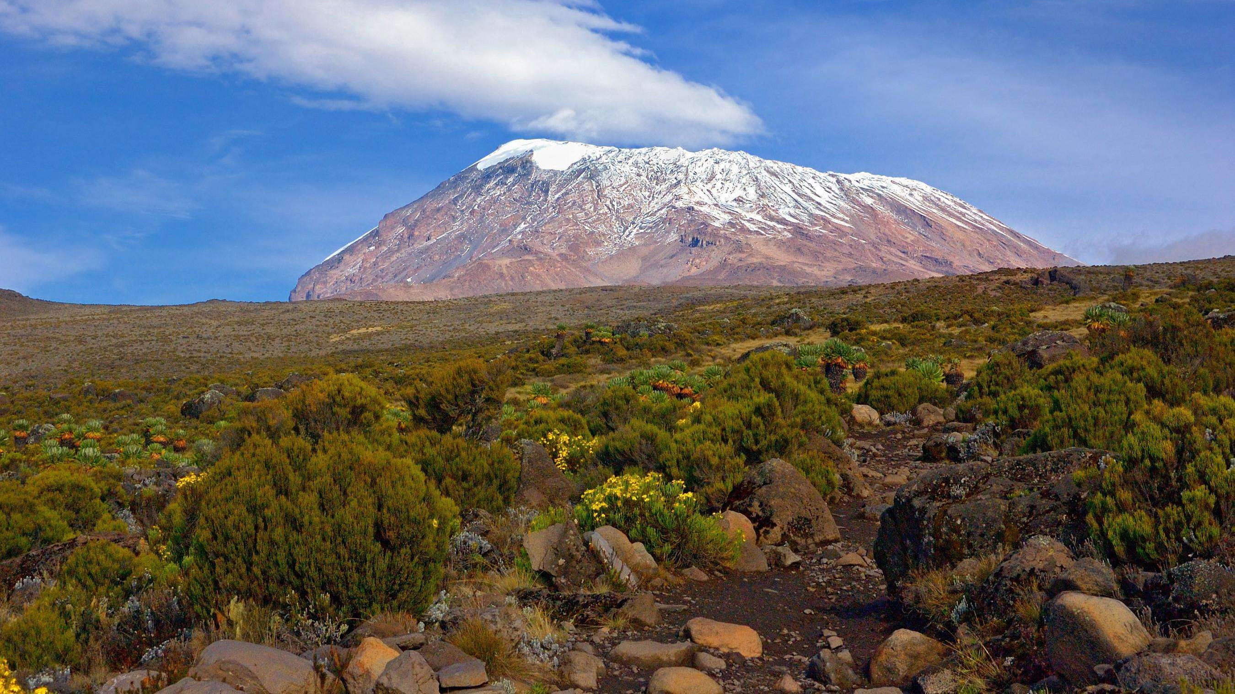
拓展延伸
非洲最高的山峰：乞力马扎罗山

Slide 39
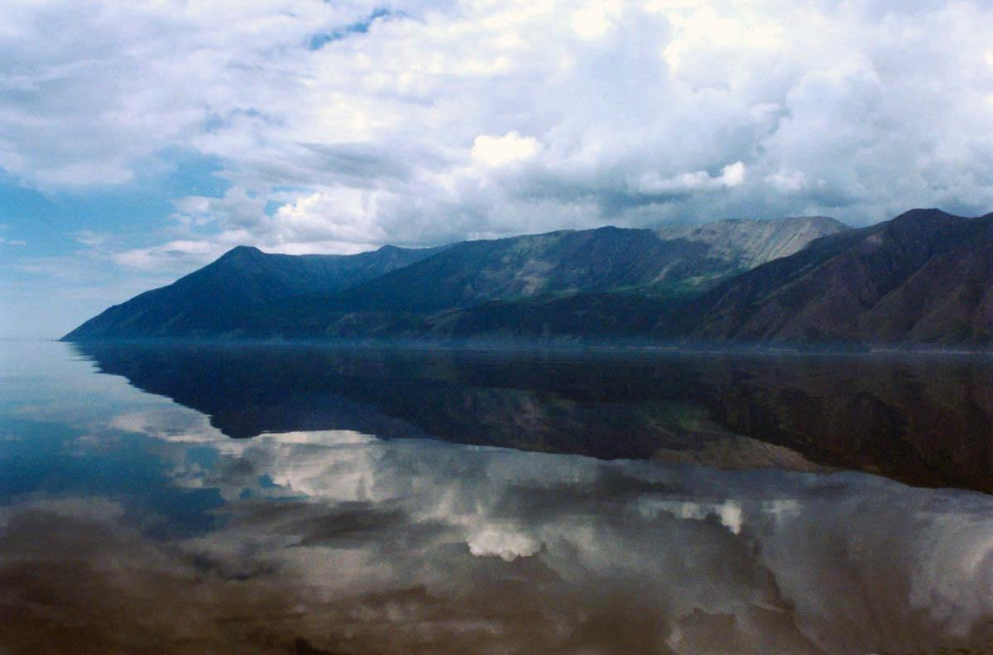
非洲最大的湖：维多利亚湖

Slide 40
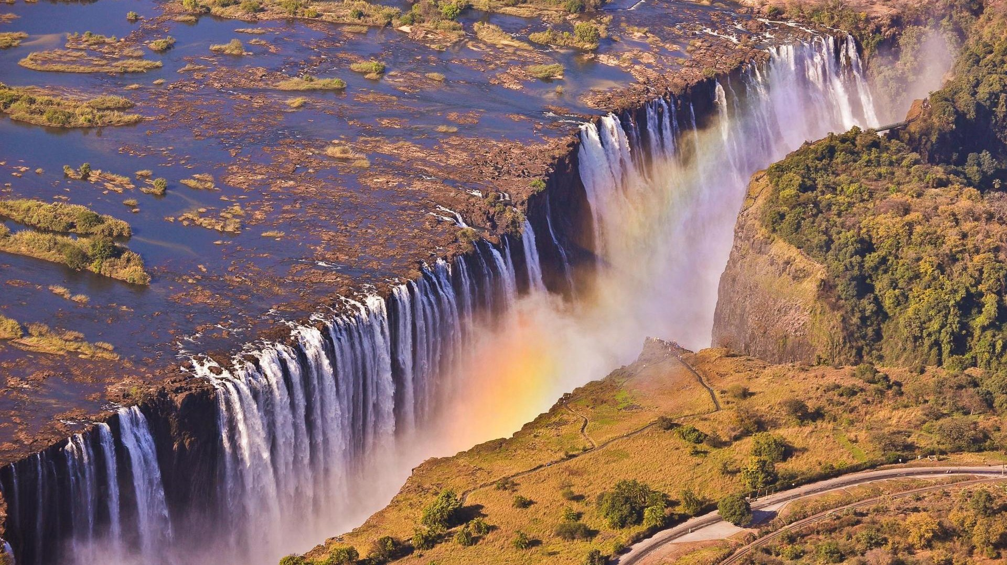
非洲最大的瀑布：维多利亚瀑布

Slide 41
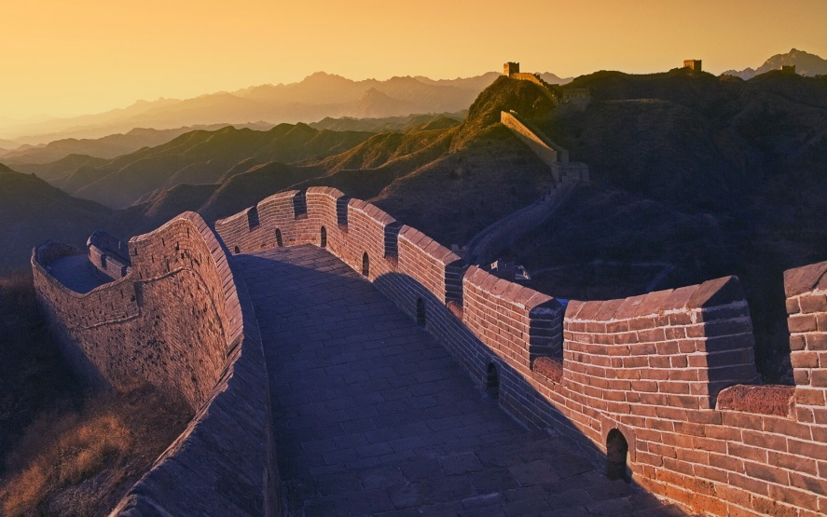
课后作业
你能仿照课文的写作方法，尝试从其中一个方面写一段“我眼中的中国”吗？

